Slide 1


Investigate Business Hotel using Data Visualization
Created by:
Joshua Abisha
joshuaabisha@gmail.com
https://www.linkedin.com/in/joshuaabisha/
“I am highly organized person who eager to learn new things and open to accept data related jobs opportunities. Passionate about data and technology. Currently studying at data science bootcamp to master in data science skills specifically in Python and SQL.
Previous worked as a regulatory and import administrator in one of the beauty retail industries in Indonesia who worked in a team which I'm excited about working effectively with others to achieve common goals. I possess excellent analytical and time management skills and responsible approach to any task that I undertake, or situation that I am presented with. I look forward to doing the same at your organization.”

Slide 2
Overview
“Sangat penting bagi suatu perusahaan untuk selalu menganalisa performa bisnisnya. Pada kesempatan kali ini, kita akan lebih mendalami bisnis dalam bidang perhotelan. Fokus yang kita tuju adalah untuk mengetahui bagaimana perilaku pelanggan kita dalam melakukan pemesanan hotel, dan hubungannya terhadap tingkat pembatalan pemesanan hotel. Hasil dari insight yang kita temukan akan kita sajikan dalam bentuk data visualisasi agar lebih mudah dipahami dan bersifat lebih persuasif. ”

Slide 3
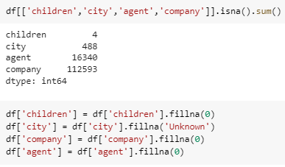
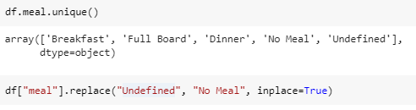
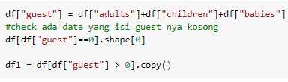
Data Preprocessing
Missing Value
Ada 4 kolom yang terdapat missing value.
Kolom children, company,
dan agent bisa di isi dengan nilai 0
sedangkan city bisa diisi dengan nilai Unknown
Handle Odd Value
Nilai Undefined pada kolom Meal bisa di
ganti dengan No Meal yang bisa memilki
arti yang sama
Replace Unnecessary Value
Ada jumlah tamu yang benilai 0. Sehingga
data ini perlu di buang.
https://colab.research.google.com/drive/13KzF2W5VcAl9L82gi6gpzKmSXiOcuivk?usp=sharing

Slide 4
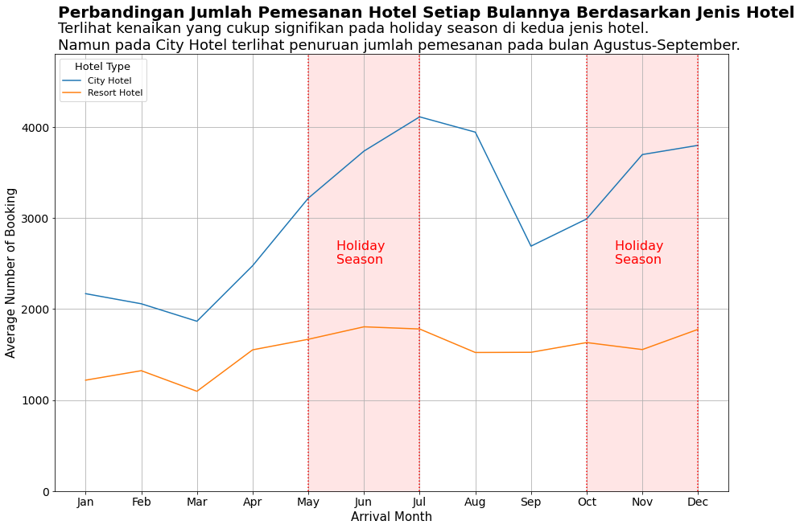
Monthly Hotel Booking Analysis Based on Hotel Type
Kedua jenis hotel mengalami kenaikan jumlah pemesanan pada masing-masing holiday season. Namun pada jenis City Hotel, terlihat penurunan signifikan setelah holiday season (Mei-Juli) pada bulan Agustus dan September.
https://colab.research.google.com/drive/13KzF2W5VcAl9L82gi6gpzKmSXiOcuivk#scrollTo=jRLFioXfgI-w

Slide 5
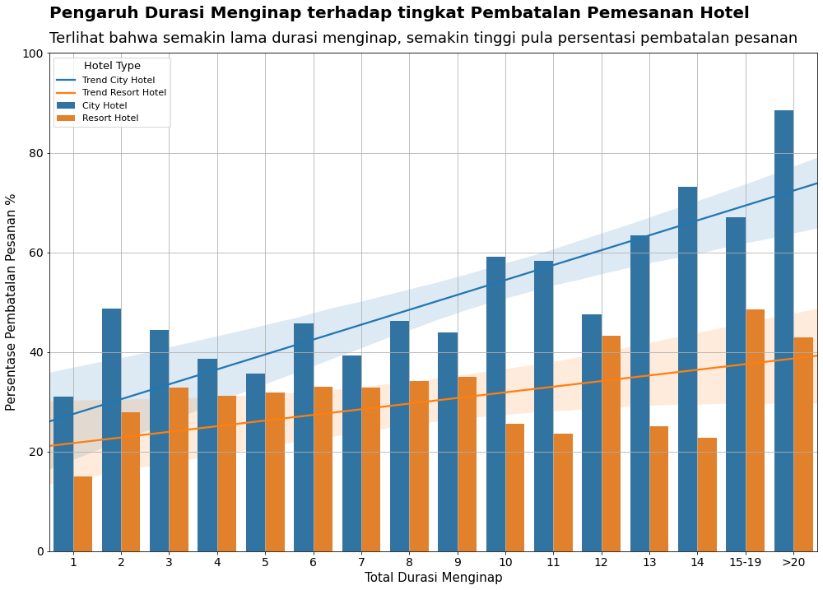
Impact Analysis of Stay Duration on Hotel Bookings Cancellation Rates
Semakin tinggi durasi menginap, akan semakin tinggi pula tingkat pembatalan nya. Ini dapat dilihat dari trend pembatalan yang semakin menaik untuk kedua jenis hotel, namun untuk Resort Hotel trend terlihat lebih melandai.

Slide 6
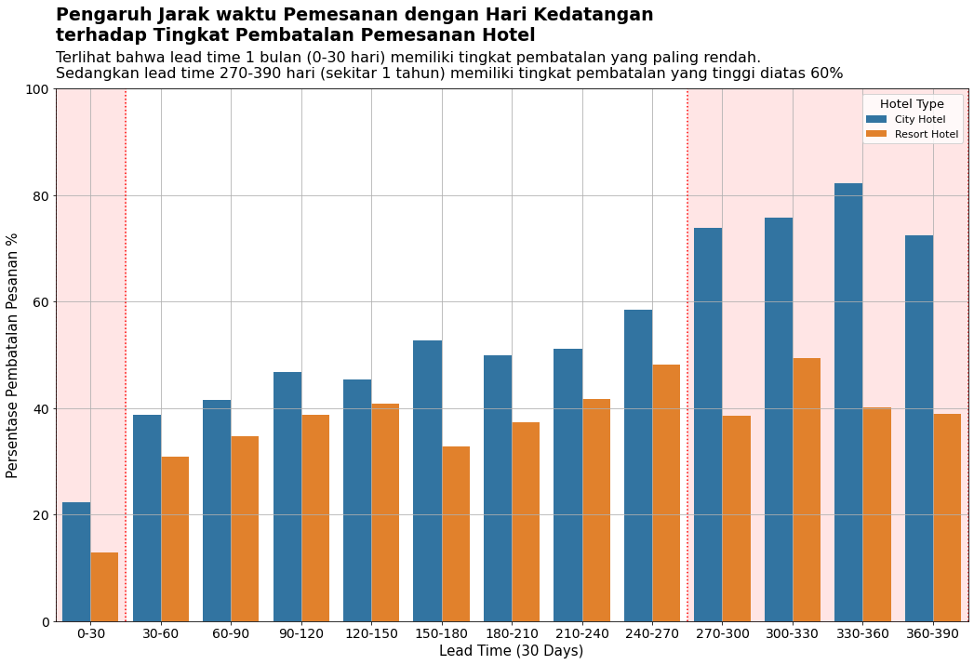
Impact Analysis of Lead Time on Hotel Bookings Cancellation Rate
Semakin tinggi lead time (hampir 1 tahun sekitar 270-390 hari), akan semakin tinggi pula tingkat pembatalan nya hingga diatas 60 %. Sedangkan untuk tingkat pembatalan terendah berada di lead time 1 bulan (0-30 hari).

